Slide 1
La Poule qui chante
Expansion à l’international

Slide 2
Sommaire
01
02
03
04
05
06
Présentation & Objectifs
Comment choisir un pays
Méthodologie
Clustering
Analyse des clusters
Recommendations

Slide 3

01
Présentation & Objectifs

Slide 4
Pourquoi réaliser cette analyse?
La poule qui chante
Comment procéder?
Cherche à étendre ses activités à l'international en identifiant de nouveaux marchés potentiels pour l'exportation de poulets, en ciblant des pays avec des opportunités de croissance.
Nous allons analyser des données économiques, politiques et alimentaires de divers pays, appliquer des techniques de clustering et d'analyse en composantes principales pour regrouper les pays similaires, et recommander ceux qui offrent les meilleures opportunités pour l'expansion.

Slide 5

02
Comment choisir un pays

Slide 6
Quels indicateurs clefs?
Stabilité politique
Besoins alimentaire
Proximité géographique avec la France
Un environnement politique stable est essentiel pour assurer des échanges commerciaux sécurisés et réduire les risques liés à l'importation.
Les pays ayant une faible disponibilité alimentaire par rapport à leur population représentent des opportunités d'importation, car ils doivent compenser par des achats extérieurs pour satisfaire la demande locale.
Réduire les coûts et les délais de transport en priorisant des pays situés près de la France permet d'optimiser la logistique.

Slide 7

03
Méthodologie

Slide 8
01
02
03
Collecte des données
Objectif de l’analyse
Nous avons collecté des données provenant de diverses sources fiables telles que la FAO, la Banque Mondiale, et des données mondiales.
Utiliser ces données pour regrouper les pays en clusters homogènes en fonction de critères comme le PIB, la stabilité politique, la disponibilité alimentaire et la population.
Méthodes employés
Application de techniques d'Analyse en Composantes Principales (ACP) pour réduire la dimensionnalité des données tout en conservant les informations essentielles.
Utilisation de l'algorithme de clustering K-means pour regrouper les pays aux caractéristiques similaires.

Slide 9
Nettoyage des données
Gestion des valeurs manquantes
Standardisations des données
Traitement des doublons/outliers
Certaines variables présentaient des valeurs manquantes, que nous avons soit comblées à l’aide de calculs dérivés, soit ignorées si elles étaient non significatives pour l’analyse
Toutes les variables ont été standardisées pour que chaque critère ait une influence égale dans l’analyse, et éviter que certaines variables comme la population n'écrasent les autres.
Suppression des doublons, correction des variations dans les noms des pays, et gestion des valeurs extrêmes (outliers) identifiées lors de l'analyse exploratoire.

Slide 10
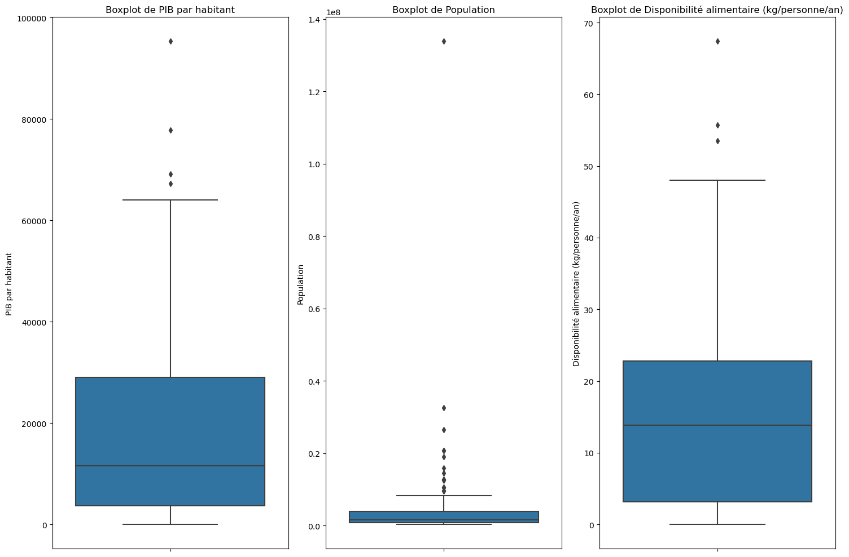
Outliers ?
Nous avons utilisé des boxplots, pour identifier les outliers dans nos données, notamment pour des variables clés comme le PIB, la population, et la disponibilité alimentaire. Ces outliers représentent des valeurs extrêmement éloignées de la distribution normale.
Les outliers peuvent fausser les résultats de l'analyse, en introduisant des biais dans les calculs statistiques et dans les regroupements (clusters). Ils auraient pu influencer de manière disproportionnée l'ACP et le clustering.
Les outliers ont donc été retirés afin d’éviter les biais et garantir une meilleure représentation des données

Slide 11
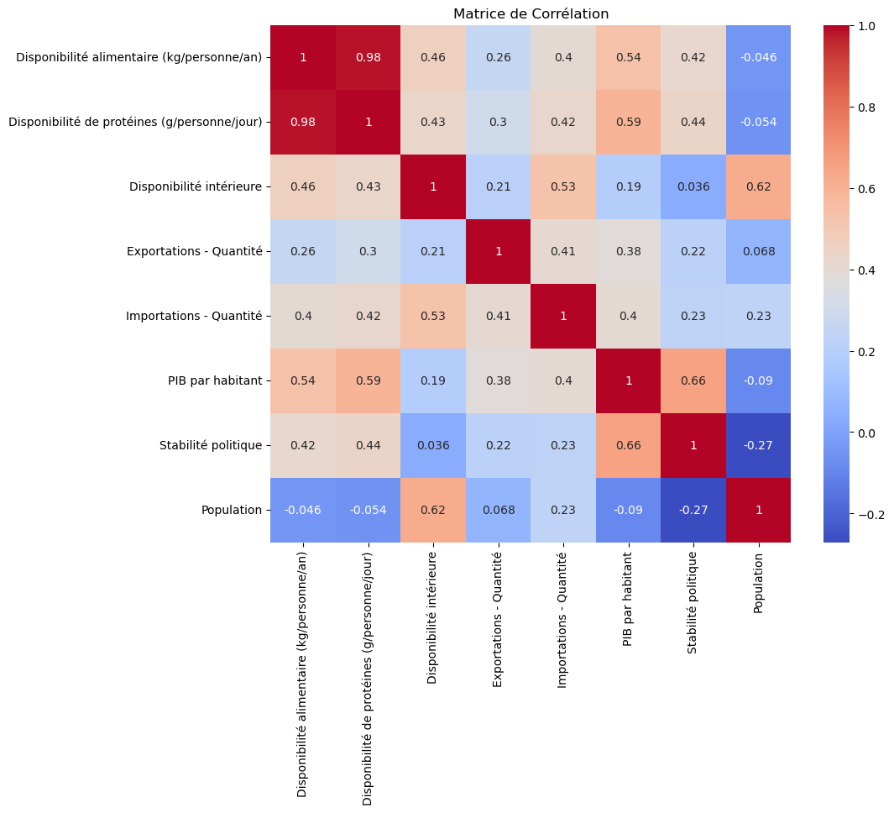
Variables corrélées ?
Une analyse de corrélation a été effectuée pour évaluer les relations entre les différentes variables. Par exemple, la disponibilité alimentaire (Kcal/personne/jour) et la disponibilité alimentaire en quantité (kg/personne/an) sont fortement corrélées, ce qui montre qu'elles véhiculent des informations redondantes.
Pour éviter la redondance des informations, nous avons décidé de n’utiliser qu'une seule des deux variables de disponibilité alimentaire dans notre analyse : la disponibilité alimentaire en quantité (kg/personne/an). Celle-ci reflète mieux la quantité physique de nourriture disponible, un critère plus pertinent pour analyser les besoins d'importation.

Slide 12

04
Clustering

Slide 13
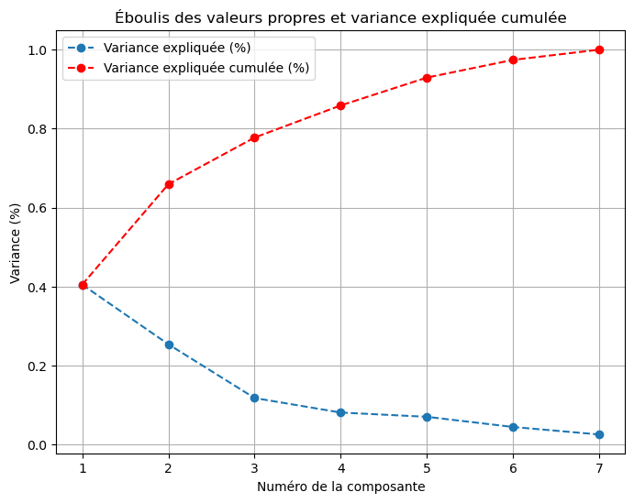
Pourquoi utiliser l’ACP
01
02
Objectif
Étapes
Identifier les axes principaux, composant F1,F2…, qui expliquent les mieux la variance des données
Réduire la complexité des données sans perdre d’informations importantes
Étape 1 : Les variables d'origine sont projetées dans un nouvel espace basé sur les composantes principales.
Étape 2 : Les premières composantes (F1, F2) expliquent la majeure partie de la variance, ce qui permet d'analyser les données de manière plus simplifiée.

Slide 14
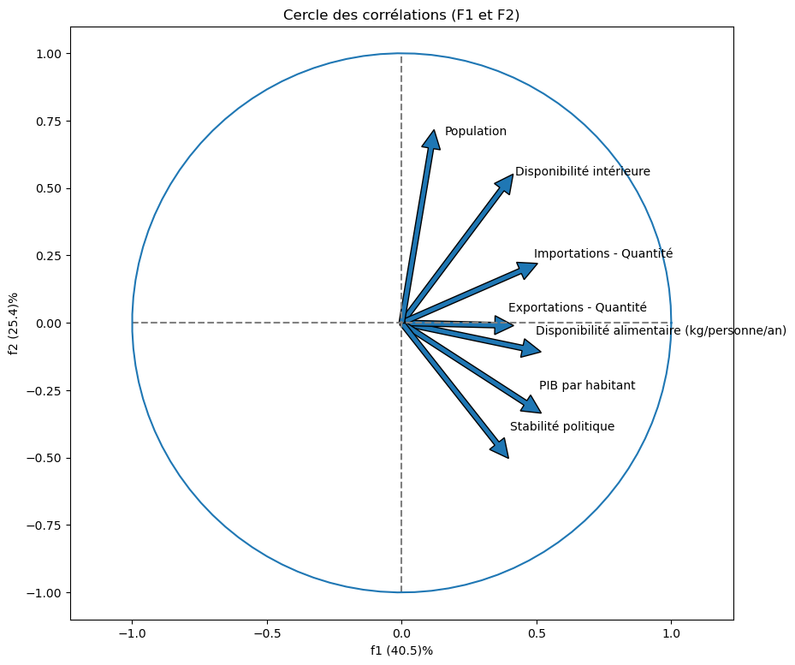
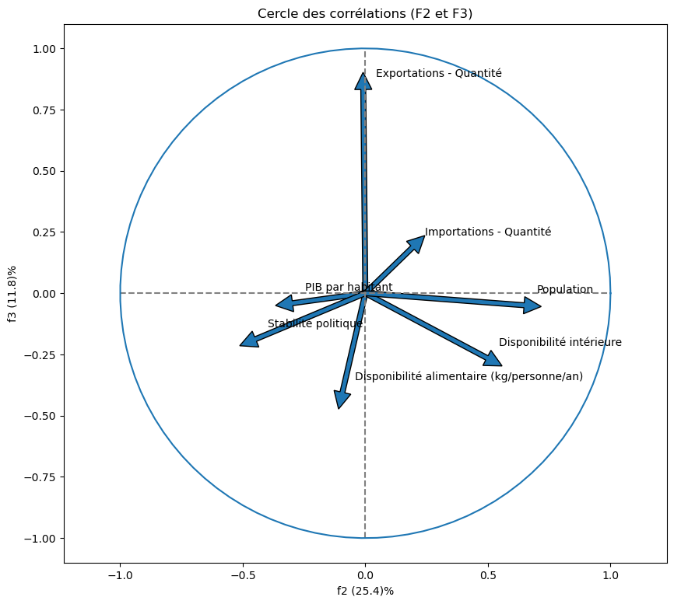
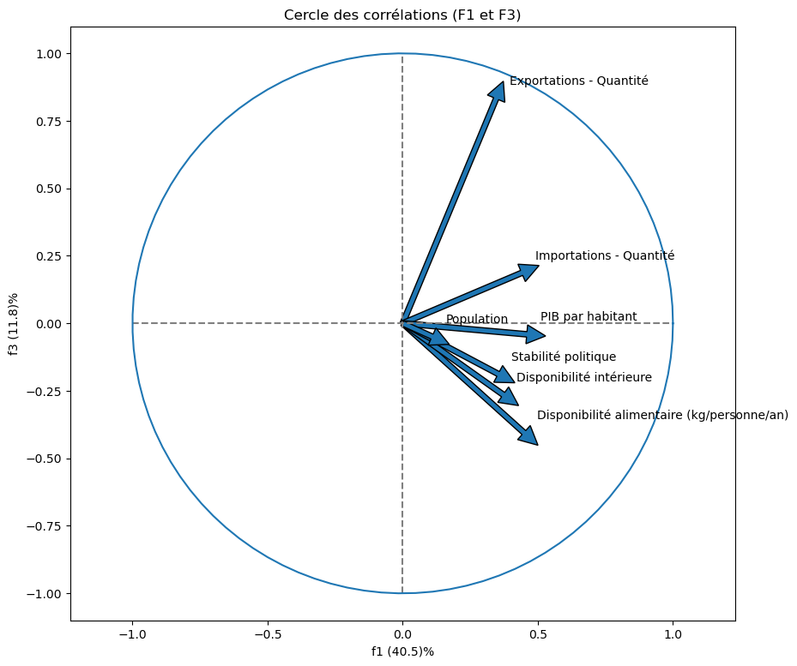
Comment utiliser les cercles de corrélation
Cercle F1 (40.5%) :
"La première composante principale (F1) capture 40.5% de la variance totale des données, ce qui en fait la composante la plus
informative. Les variables proches sur ce cercle sont fortement corrélées et expliquent une grande partie des différences entre les pays."
Cercle F2 (25.4%) :
"La seconde composante principale (F2) explique 25.4% de la variance, ce qui signifie qu’elle apporte des informations supplémentaires importantes, mais moins que F1. Elle est utilisée pour distinguer les pays selon des critères moins influents que ceux capturés par F1."
Conclusion :
"Étant donné que F1 et F2 expliquent ensemble près de 66% de la variance totale, nous utiliserons le cercle de corrélation F1-F2 pour notre analyse, car il capture les relations les plus importantes entre les variables."

Slide 15
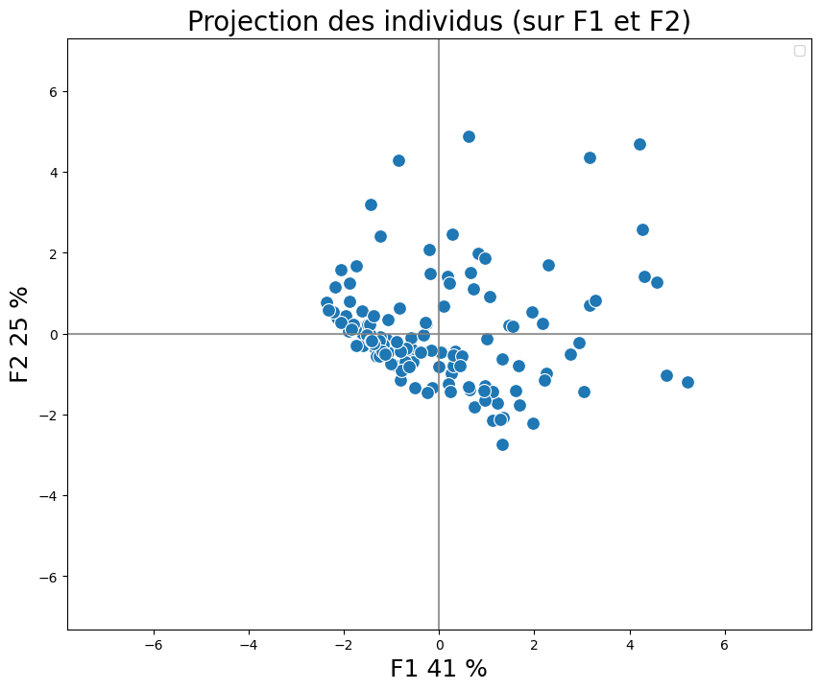
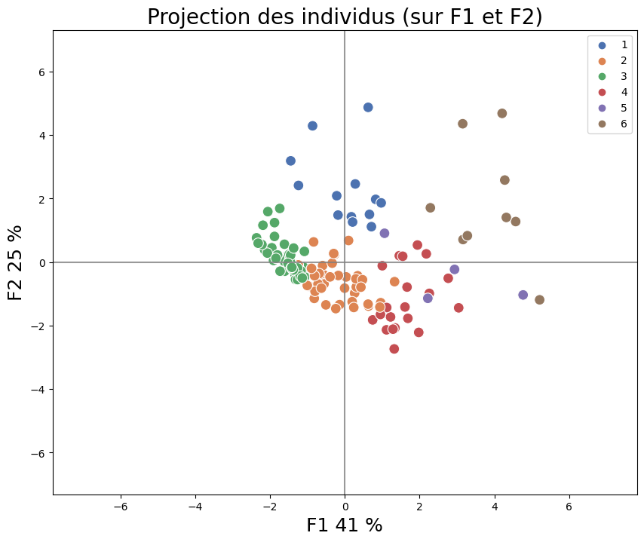
Projection des individus dans F1-F2
Chaque point représente un pays.
Les pays proches dans l’espace F1-F2 ont des caractéristiques similaires (par exemple, un PIB ou une population proches).
Cette projection aide à visualiser comment les pays pourraient naturellement se regrouper en clusters.

Slide 16
A quoi sert le clustering ?
01
02
Objectif
K-means
L'objectif du clustering est de regrouper les pays ayant des caractéristiques similaires, afin d'identifier des segments de marchés homogènes pour l'exportation de poulets.
En regroupant les pays, nous cherchons à comprendre les différences en termes de PIB, stabilité politique, population, et disponibilité alimentaire.
Nous avons choisi l'algorithme K-means, une méthode de clustering populaire pour créer des groupes de pays homogènes.
K-means fonctionne en assignant chaque pays au cluster le plus proche en fonction de ses caractéristiques, tout en cherchant à minimiser la variance intra-cluster.

Slide 17
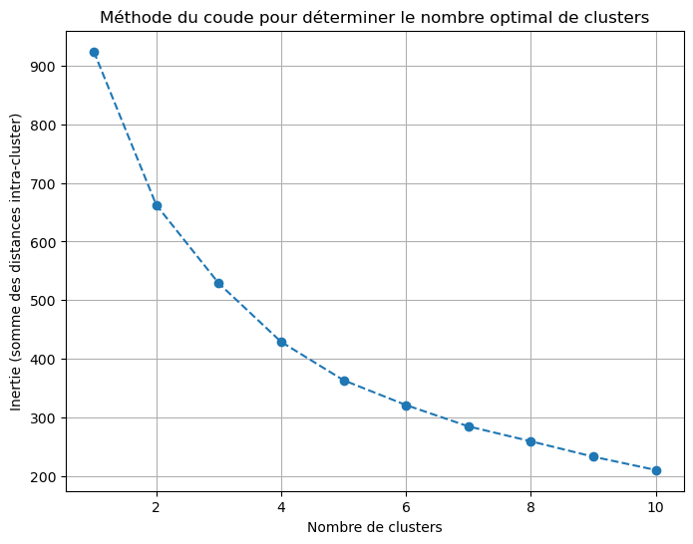
Comment choisir son nombre de clusters
Nous avons appliqué la méthode du coude pour trouver le nombre optimal de clusters en observant la réduction de l'inertie en fonction du nombre de clusters.
Le point où la réduction de l’inertie commence à diminuer est appelé le "coude" et représente le nombre optimal de clusters à utiliser.
Pour l’instant 6 clusters semble être un choix judicieux.

Slide 18
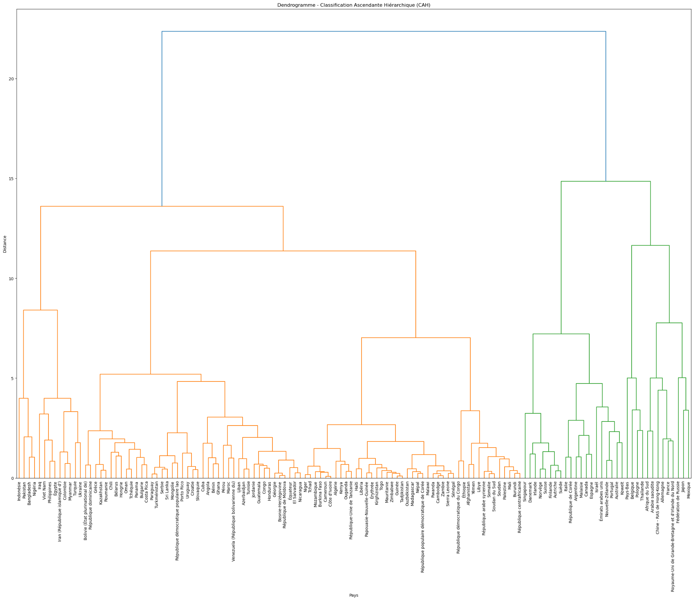
Visualiser la structure hiérarchique
Le dendrogramme montre comment les pays sont regroupés à différents niveaux de granularité. Cela permet de voir les liens hiérarchiques entre les clusters.
En comparant les résultats du K-means avec ceux du dendrogramme, tu peux confirmer la robustesse de ton choix de 6 clusters. Si les regroupements sont similaires, cela renforce ta décision.

Slide 19

05
Analyse des clusters

Slide 20
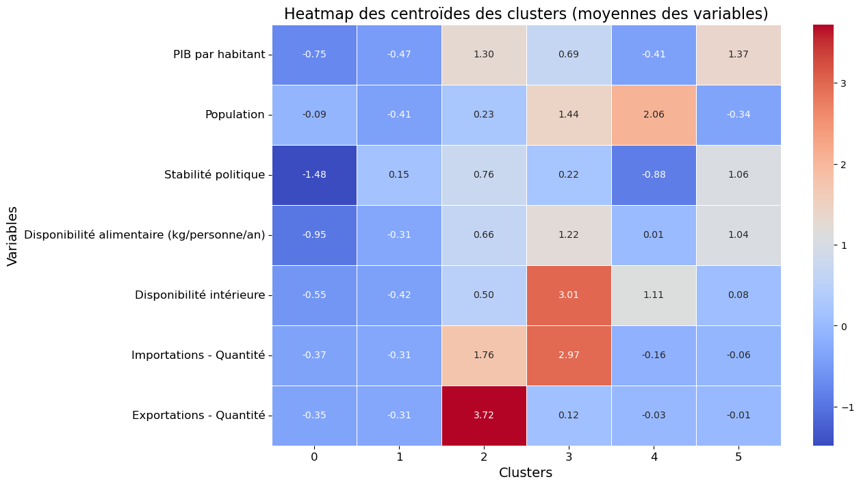
Caractéristique des clusters
Clusters intéressant :
Cluster 2:
Fort potentiel grâce à une population élevée et une faible disponibilité alimentaire.
Cluster 1:
Pays stables avec une ouverture aux importations
Cluster 3:
Possibilité d’opportunités a investigué.

Slide 21

06
Recommendations

Slide 22
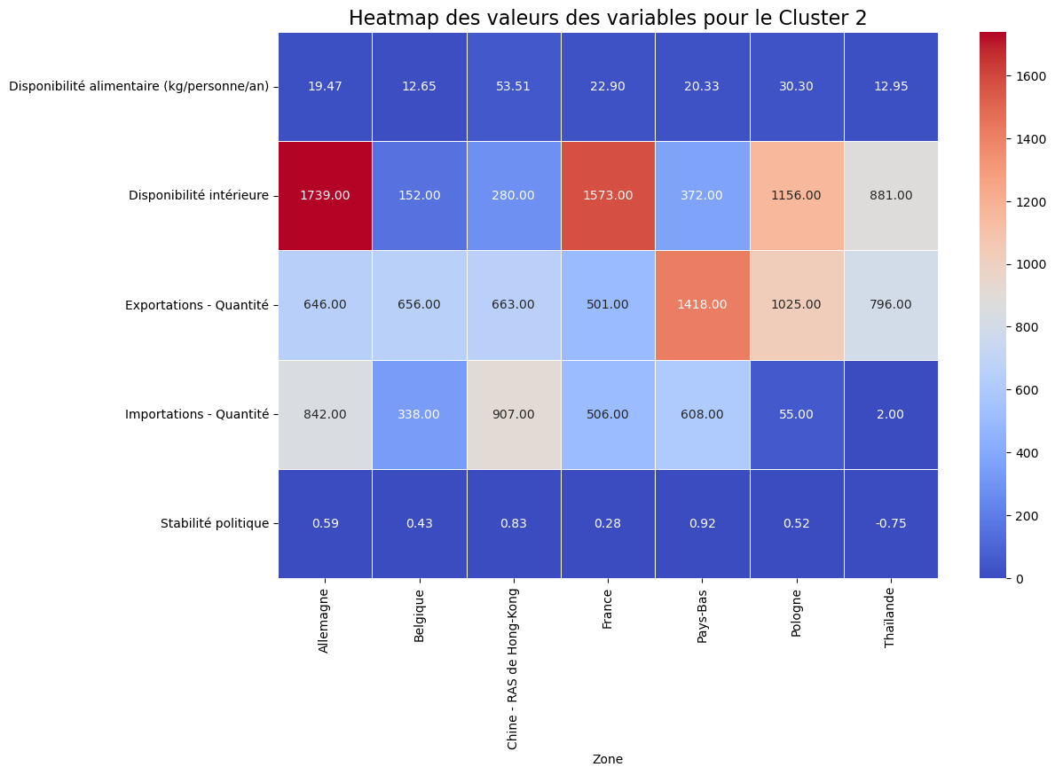
Interprétations et recommendations
Priorité :
La Belgique et les Pays-Bas sont de bons candidats
Opportunité:
Hong-Kong représente une forte demandes en produits importé ce qui pourrait constituer une opportunité intéressante
Veille:
La Thaïlande à cause de sa stabilité politique représente un mauvais candidat malgrés une dispo alimentaire faible

Slide 23
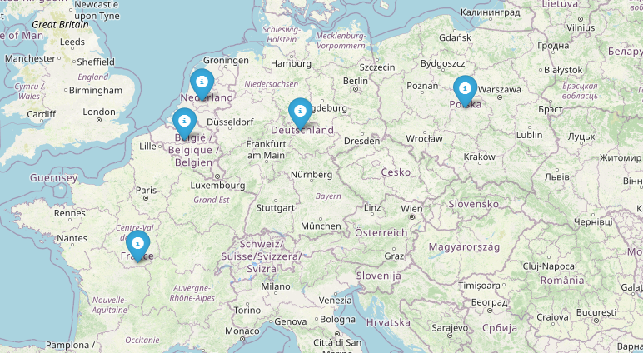
Belgique :
Stabilité politique : Solide, assurant un environnement sûr pour les échanges commerciaux.
Disponibilité alimentaire : Faible, créant un besoin potentiel d’importations supplémentaires de produits alimentaires, y compris le poulet.
Importations : Modérées, ce qui laisse une marge pour renforcer les exportations de poulet vers ce marché.
Pays-Bas :
Stabilité politique : Stable, facilitant des relations commerciales fiables et sécurisées.
Disponibilité alimentaire : Faible, indiquant une opportunité pour combler les besoins alimentaires par des importations.
Importations : Modérées, offrant un potentiel d’augmentation des exportations de produits alimentaires, comme le poulet.
Chine - RAS de Hong-Kong :
Stabilité politique : Assez stable, bien que sujette à des variations régionales.
Disponibilité alimentaire : Faible, créant un besoin de produits importés pour compenser les insuffisances alimentaires locales.
Importations : Potentielles, cependant, la distance géographique représente un défi logistique pour les exportations depuis la France.

